Slide 1
Projekt Końcowy
Konrad Libera
ZDTESTPol128
PROJEKT_SDA_GURU99
https://demo.guru99.com/v4/index.php

Slide 2
Krótko o projekcie
Projekt Guru99 Bank ma na celu dostarczenie swoim klientom bankowości internetowej.
Jest to aplikacja internetowa banku w wersji demonstracyjnej(Beta) kompatybilna z przeglądarką Chrome w wersji 27 lub nowszej. Aplikacja pokazuję jak wygląda wstępny produkt przez co możemy zapoznać się z jej działaniem.
Obecnie ma ograniczona funkcjonalność, ale w przyszłości do witryny będą dodawane nowe funkcję.
Głównym celem testów jest sprawdzenie poprawności działania aplikacji, zgodności zaimplementowanych funkcji aplikacji ze specyfikacją.

Slide 3
Krótko o projekcie
Aplikacja została przetestowana przeze mnie na podstawie testów funkcjonalnych (testy eksploracyjne, zgodne ze specyfikacją, niefunkcjonalne (wydajnościowe). Do wykonania testów użyłem takich narzędzi jak:
TestRail,
Jira Software,
DevTools,
Selenium IDE.
W dalszej części prezentacji przedstawię dodatkowo:
Testy API wykonane w narzędziu Postman na podstawie strony: https://restful-booker.herokuapp.com/apidoc/index.html#api-Auth
Przypadek testowy zapisany w metodologii BDD – Testowanie wyszukiwarki Google.

Slide 4
Specyfikacja
Przykładowe wyprowadzone warunki testowe/przypadki testowe na podstawie specyfikacji:
Zmiana hasła na koncie Klienta,
Dodanie depozytu klienta z poziomu konta Menadżera,
Wypłata kwoty z konta klienta z poziomu konta Menadżera,
Edytowanie konta użytkownika z poziomu Menadżera.

Slide 5
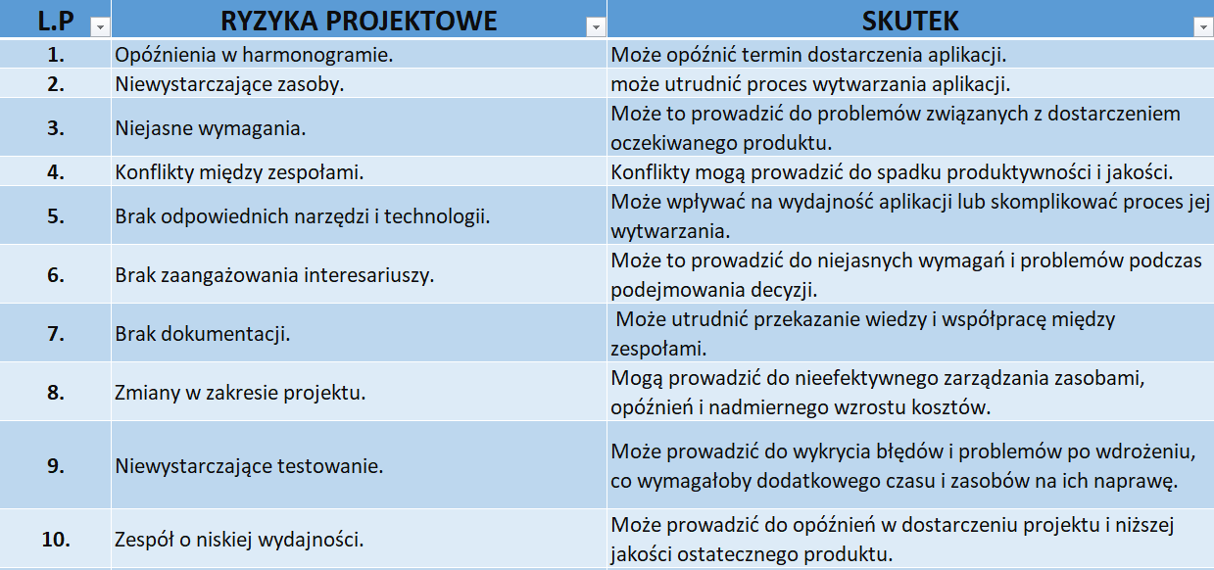
Ryzyka Projektowe cz.1

Slide 6
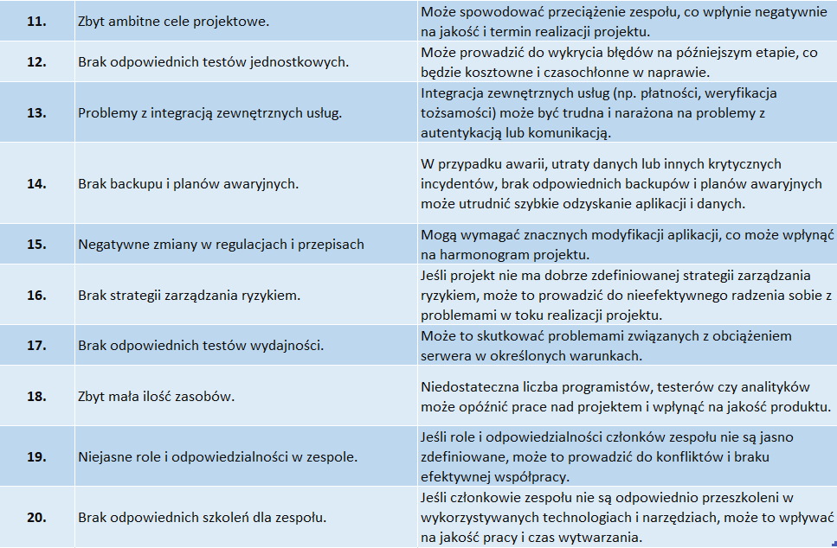
Ryzyka Projektowe cz.2

Slide 7
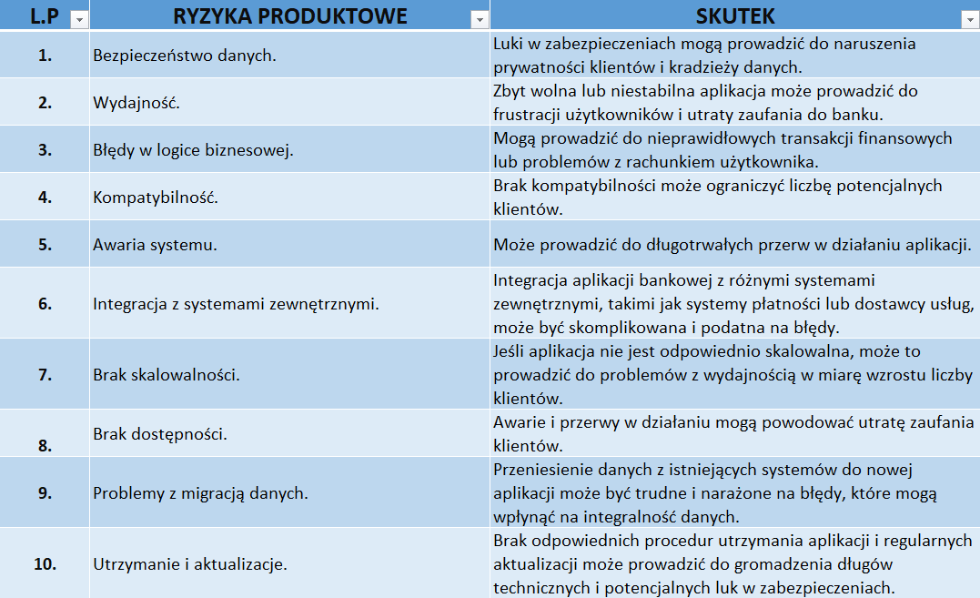
Ryzyka produktowe cz.1

Slide 8
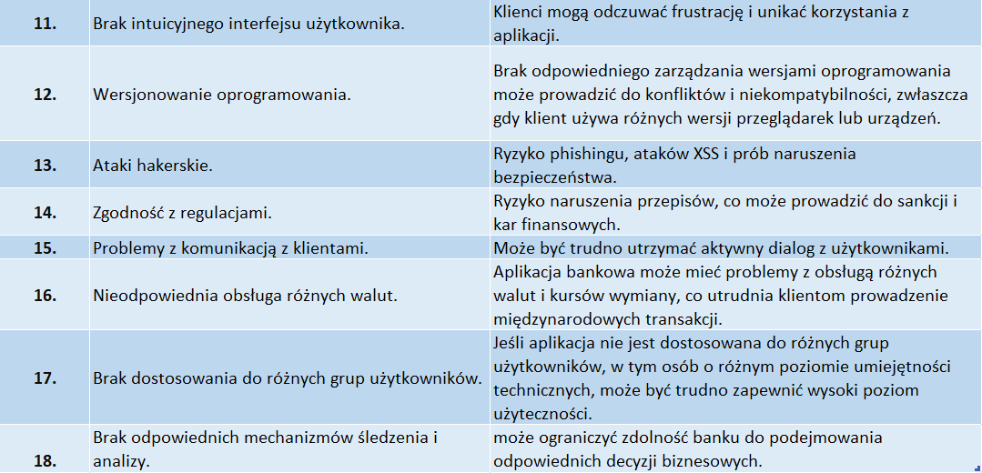
Ryzyka produktowe cz.2

Slide 9
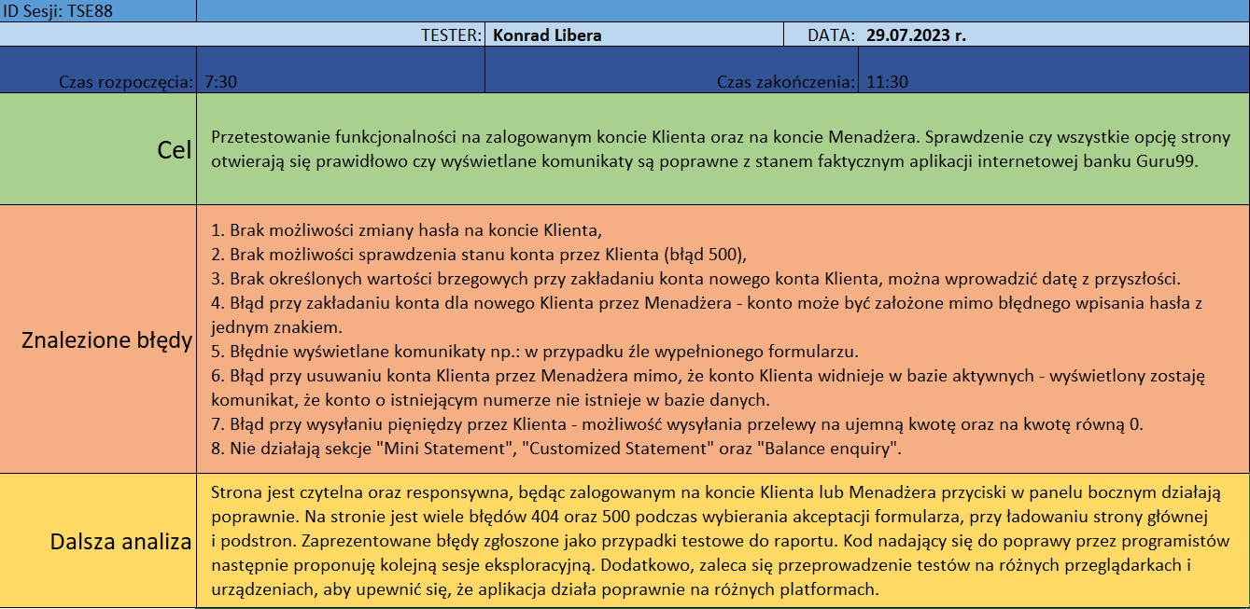
Sesja eksploracyjna

Slide 10
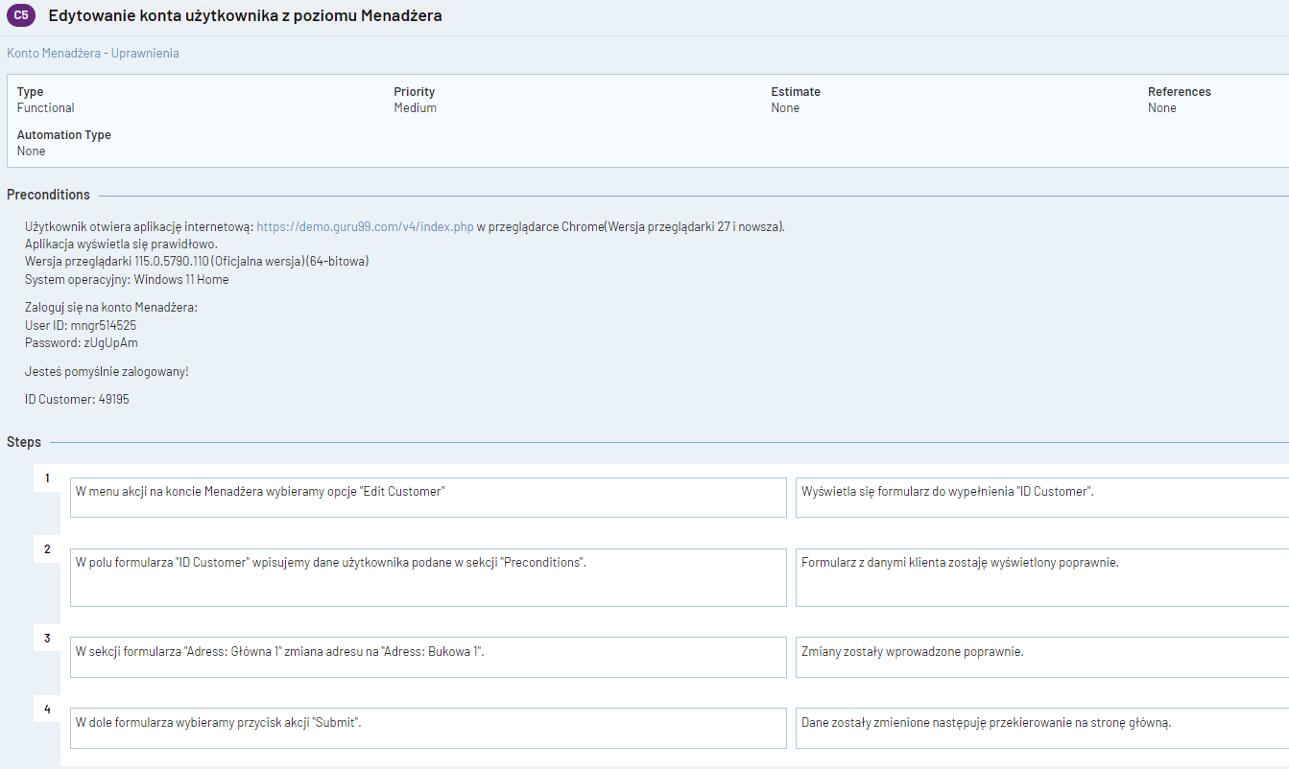
Przypadki testowe w narzędziu TestRail
Zrzut ekranu przykładowego przypadku testowego.

Slide 11
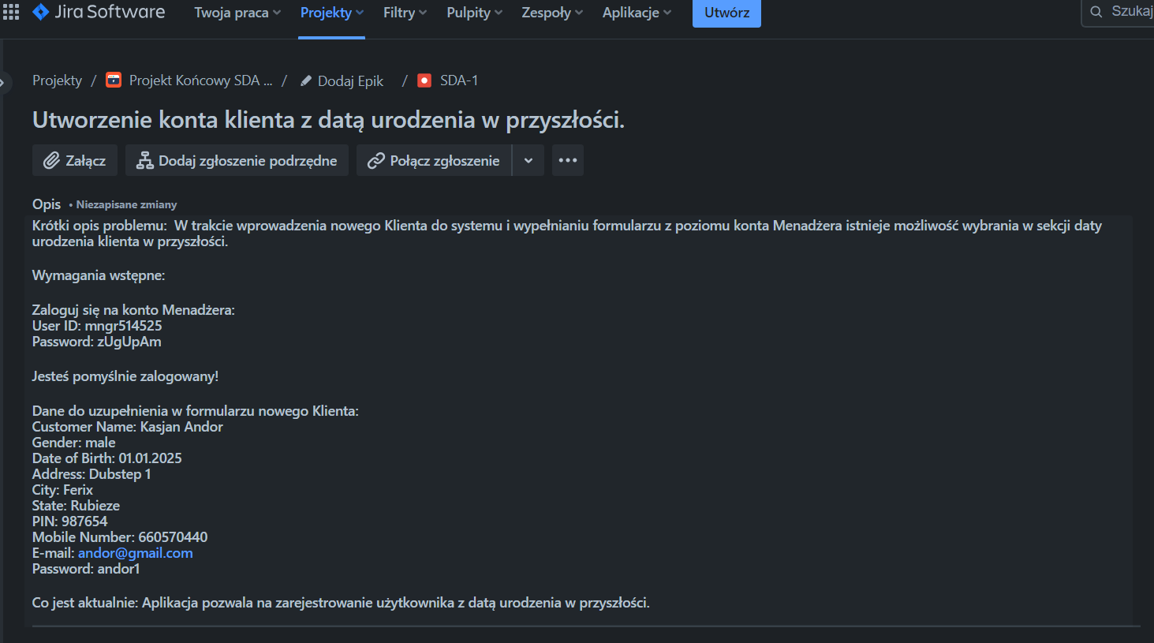
Raportowanie defektów w narzędziu JIRA
Zrzut ekranu przykładowego raportu z awarii.

Slide 12
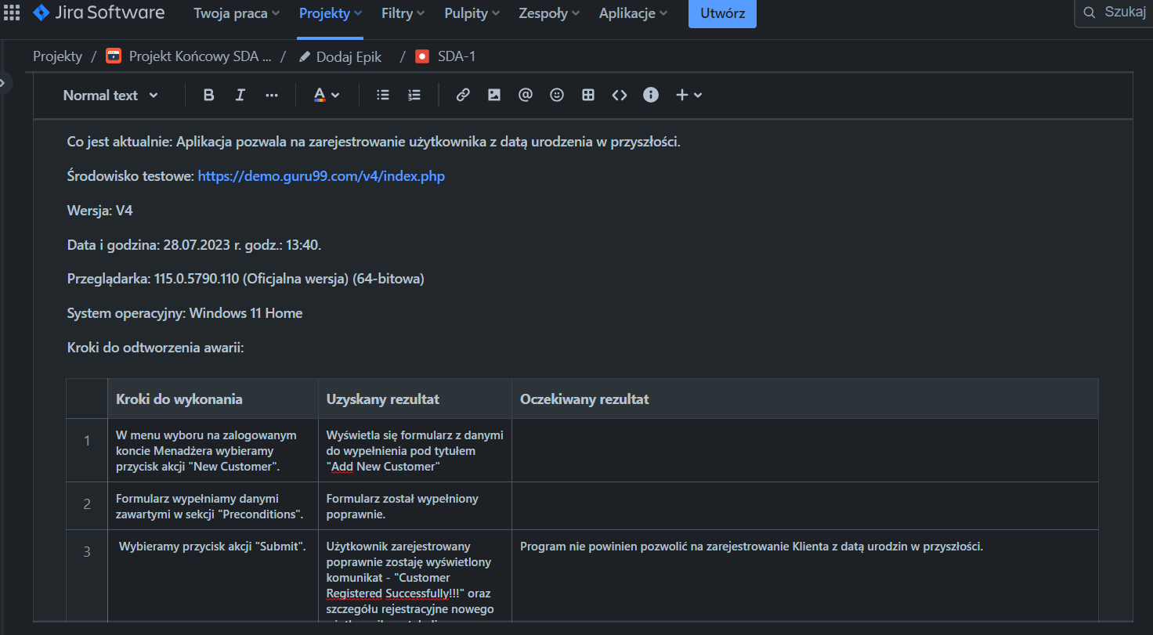

Slide 13
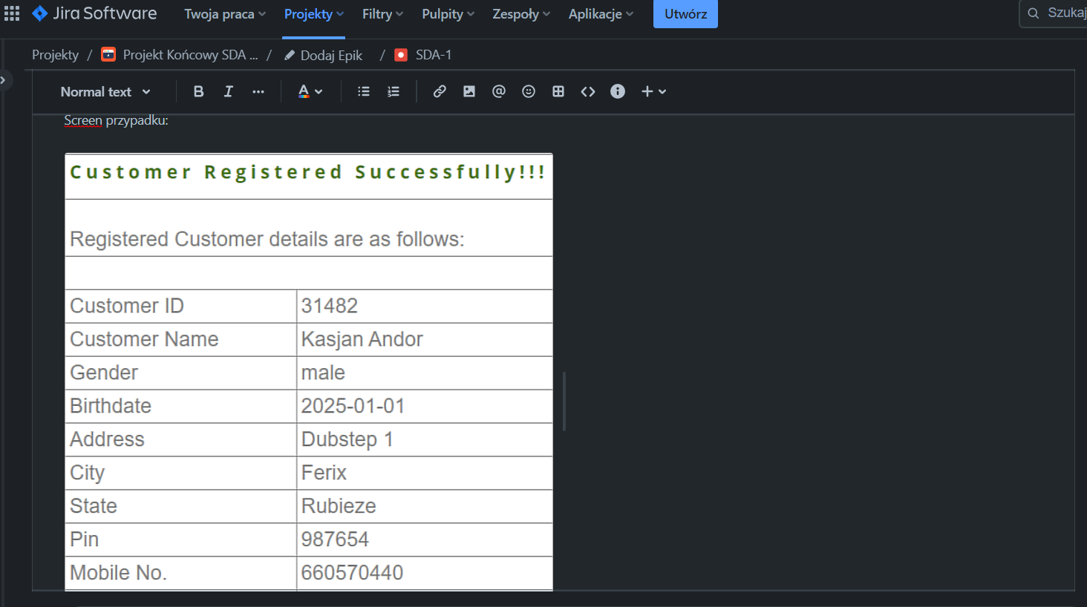

Slide 14
Elementy dodatkowe
Nagrywanie testów za pomocą Narzędzia Selenium IDE.
Korzystanie z narzędzi deweloperskich w przeglądarce internetowej.
Wysyłanie request’ów za pomocą narzędzia Postman, (GET, POST, PUT, DELETE).
Przepisanie wybranego przypadku testowego za pomocą Behavior Driven Development.

Slide 15
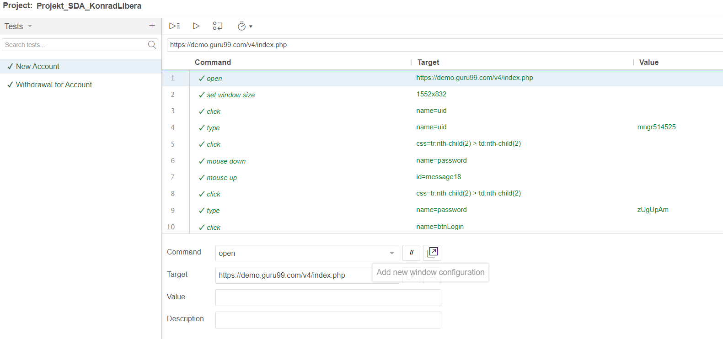
Nagrywanie testów za pomocą Narzędzia Selenium IDE.
Projekt_SDA_KonradLibera.side

Slide 16
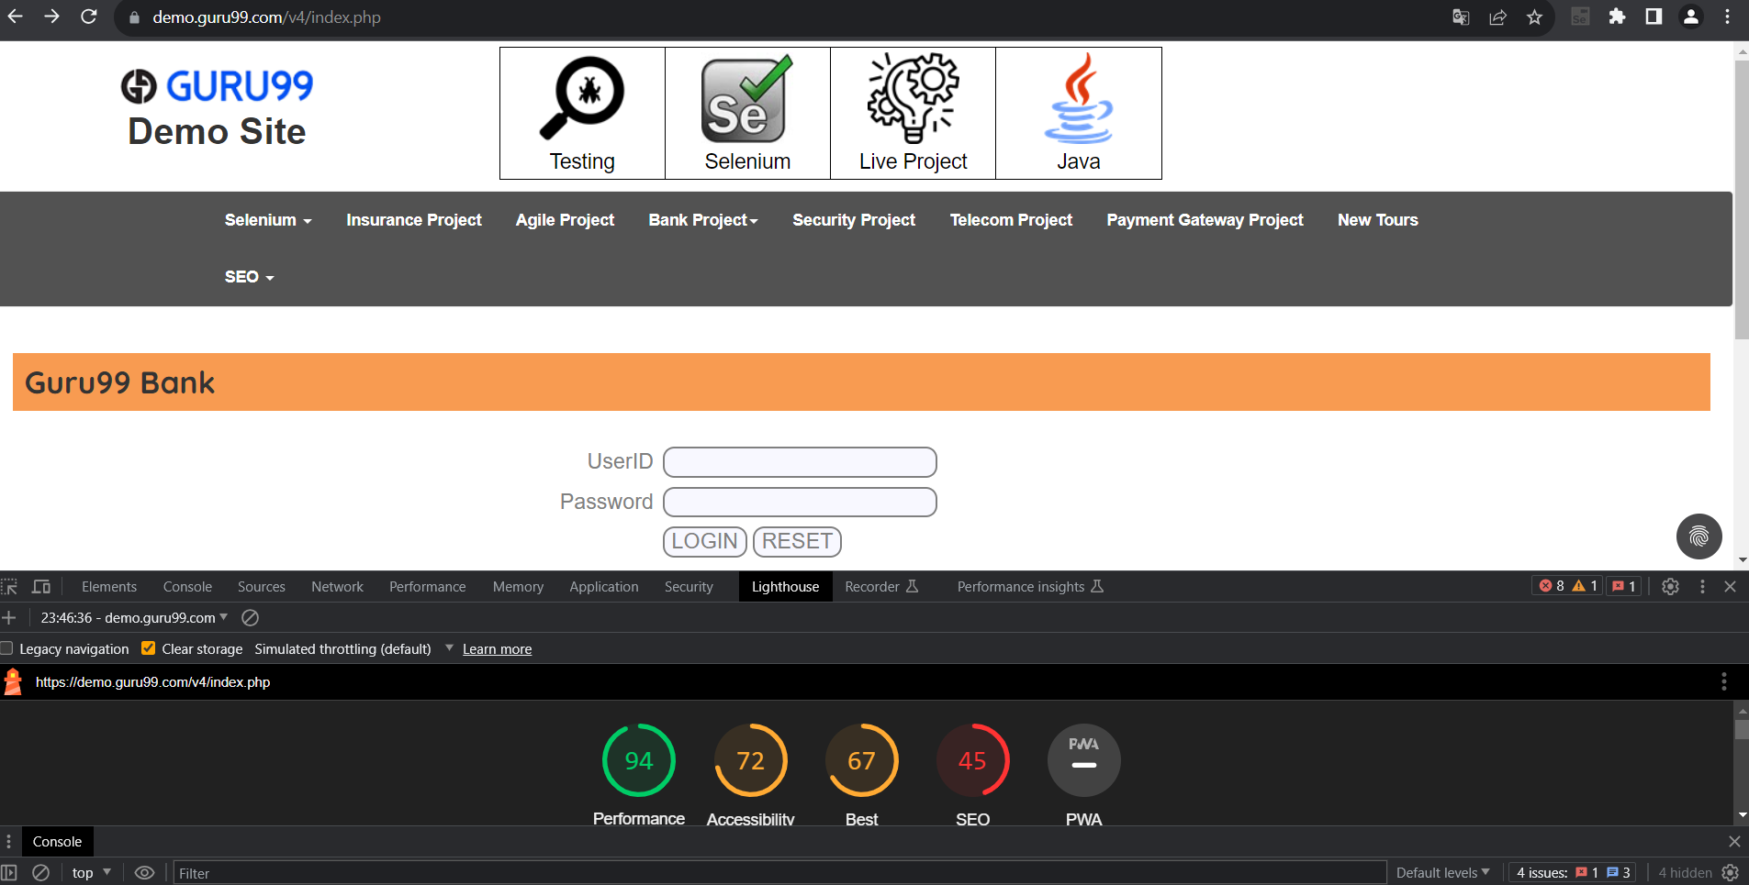
Korzystanie z narzędzi deweloperskich w przeglądarce internetowej.

Slide 17
Korzystanie z narzędzi deweloperskich w przeglądarce internetowej
Konsola (Console): Jest to miejsce, w którym możesz przeglądać i wyświetlać komunikaty, błędy i ostrzeżenia związane z kodem JavaScript na stronie.
Elementy (Elements): Ten panel pozwala na podgląd i edycję struktury HTML i CSS strony.
Sieć (Network): W tym panelu możesz monitorować wszystkie żądania HTTP (np. zapytania o obrazy, skrypty, style) oraz odpowiedzi serwera na stronie.
Źródła (Sources): Panel źródeł umożliwia przeglądanie, debugowanie i edycję kodu źródłowego strony, w tym plików JavaScript, CSS i HTML.
Zabezpieczenia (Security): Ten panel pozwala na monitorowanie zabezpieczeń i certyfikatów strony.
Wydajność (Performance): Panel wydajności pozwala na analizę i zrozumienie, jak strona działa pod względem wydajności.
Pamięć (Memory): Panel pamięci pozwala na analizę użycia pamięci przez stronę.
Aplikacja (Application): Ten panel pozwala na zarządzanie lokalnymi zasobami strony, takimi jak dane przechowywane w pamięci podręcznej przeglądarki, dane przechowywane w bazach danych itp.

Slide 18
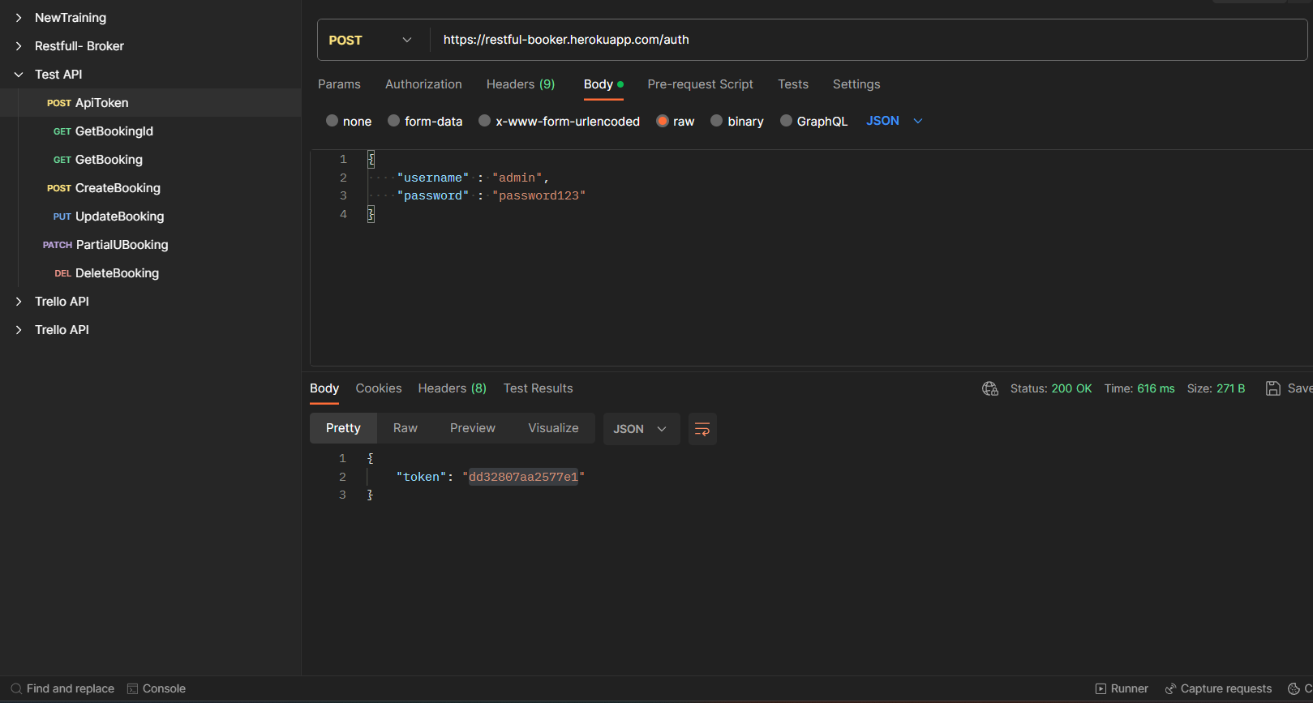
Wysyłanie request’ów za pomocą narzędzia Postman – POST.

Slide 19
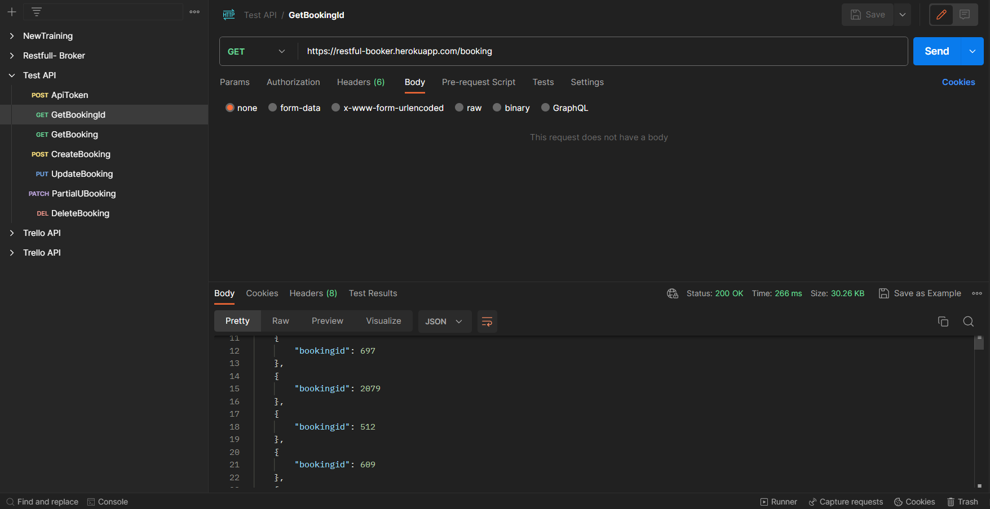
Wysyłanie request’ów za pomocą narzędzia Postman – GET.

Slide 20
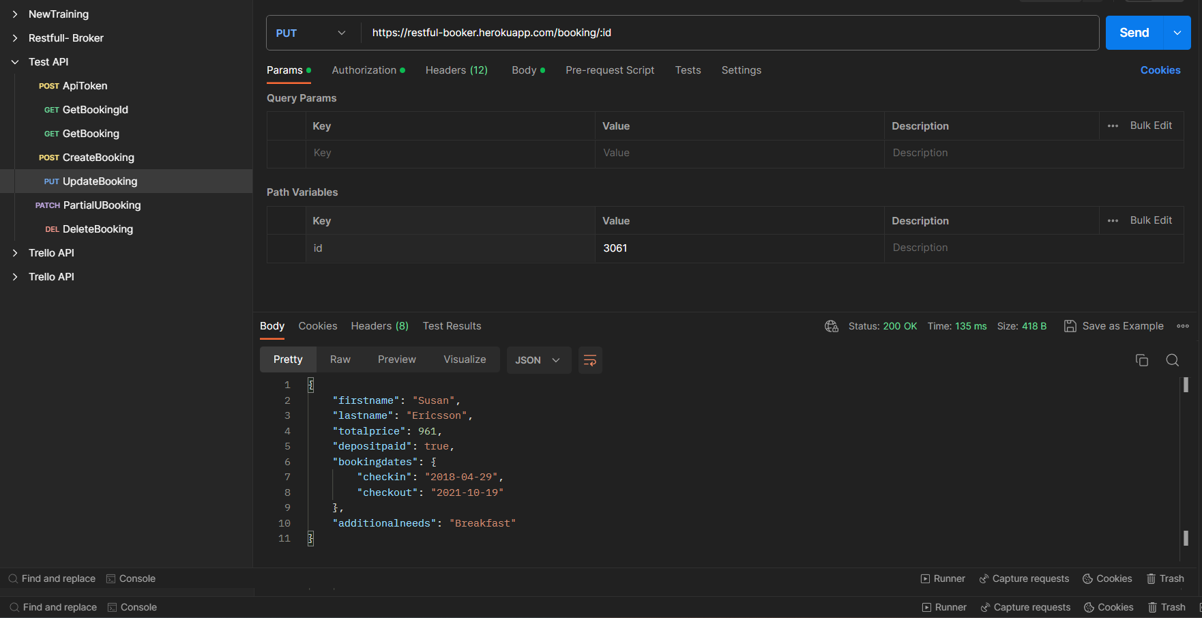
Wysyłanie request’ów za pomocą narzędzia Postman – PUT.

Slide 21
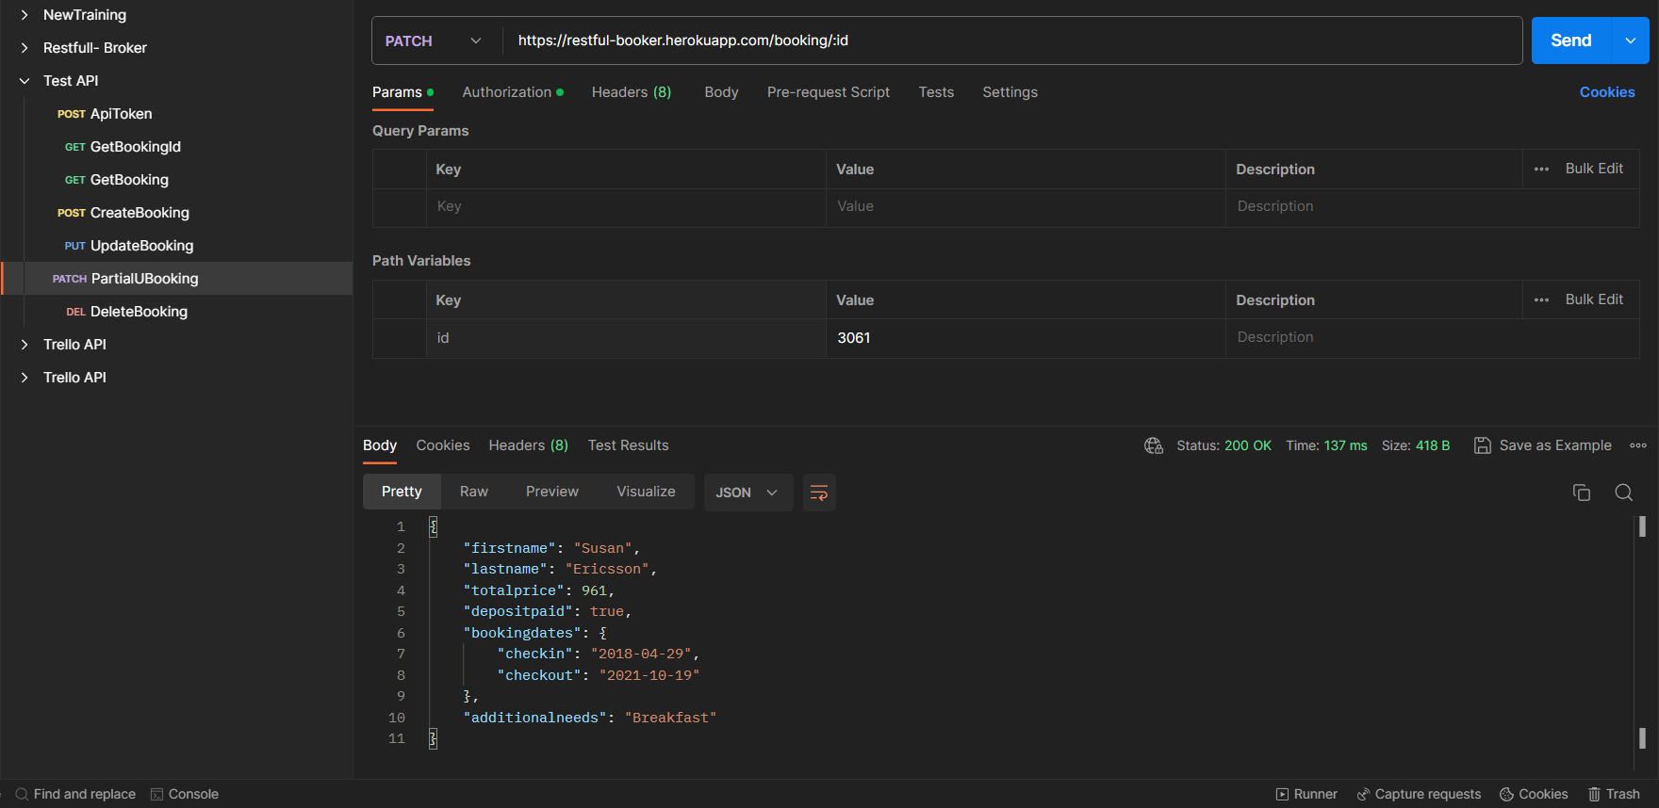
Wysyłanie request’ów za pomocą narzędzia Postman – PATCH.

Slide 22
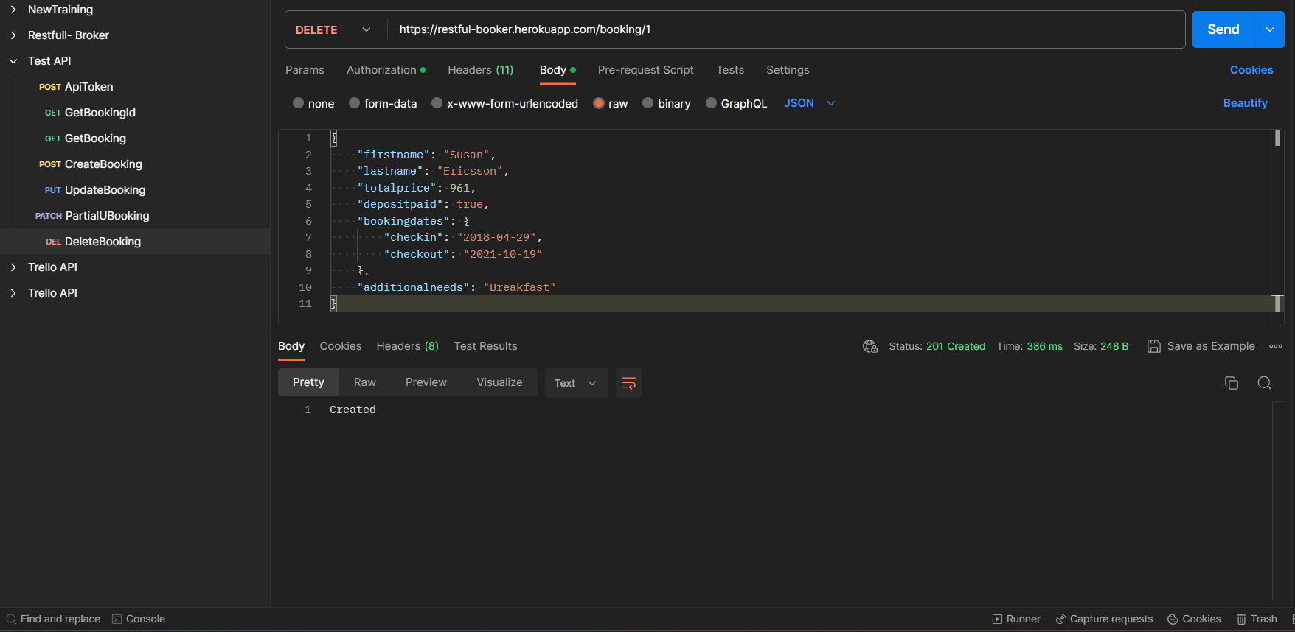
Wysyłanie request’ów za pomocą narzędzia Postman – DELETE.

Slide 23
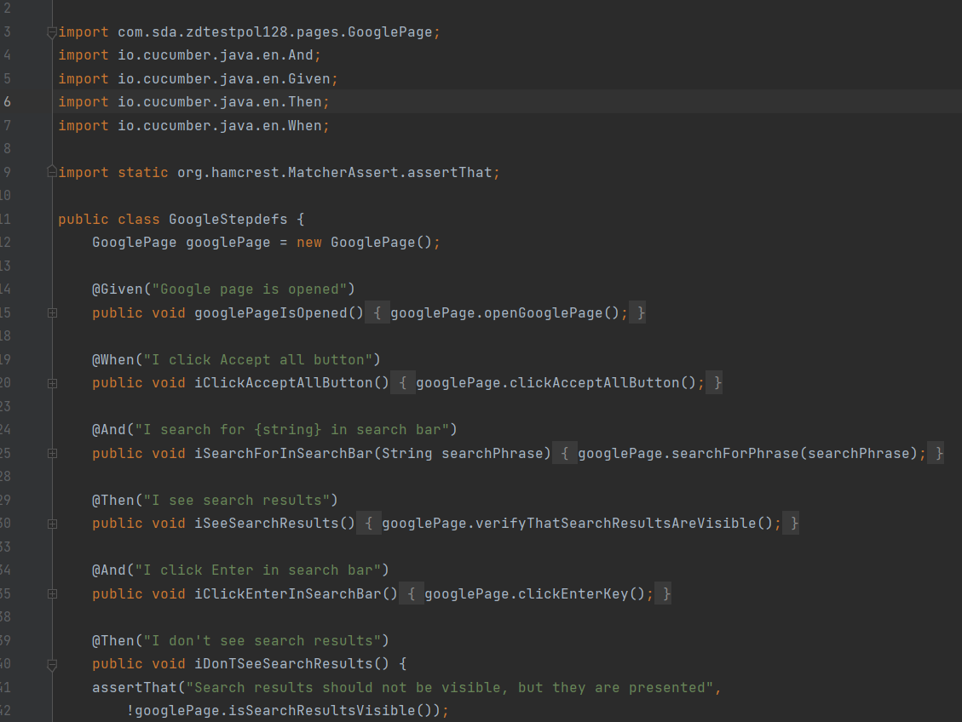
Przepisanie wybranego przypadku testowego za pomocą Behavior Driven Development.

Slide 24
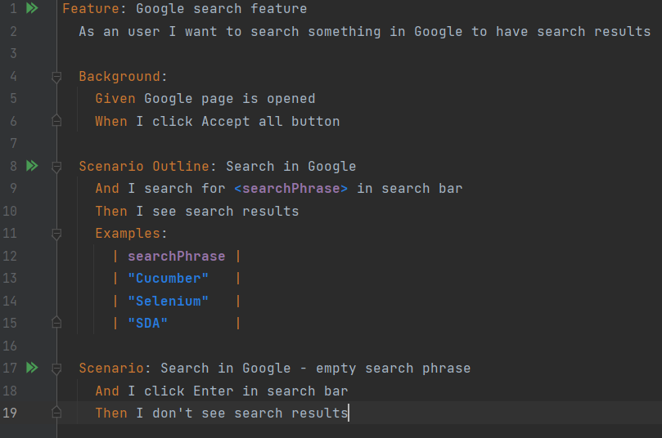
Przepisanie wybranego przypadku testowego za pomocą Behavior Driven Development.

Slide 25
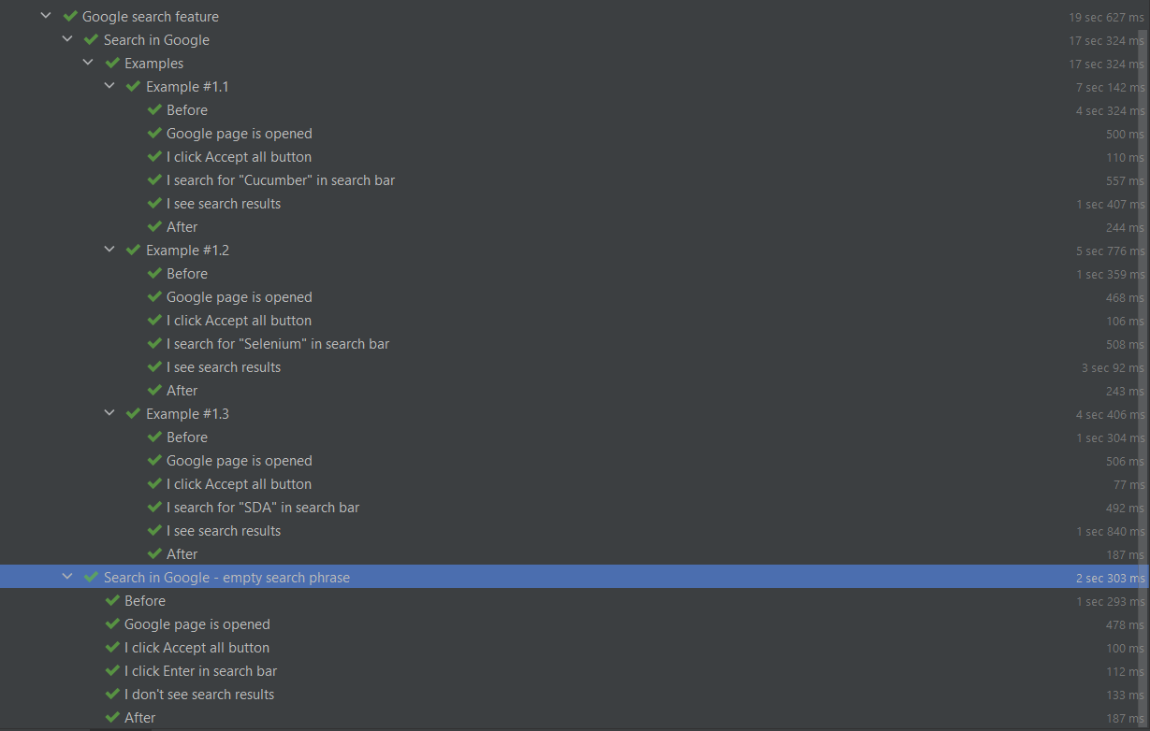
Przepisanie wybranego przypadku testowego za pomocą Behavior Driven Development.

Slide 26
Dziękuję za uwagę ☺

